Slide 1


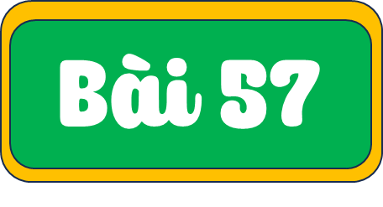
anh ênh inh

Slide 2




Slide 3
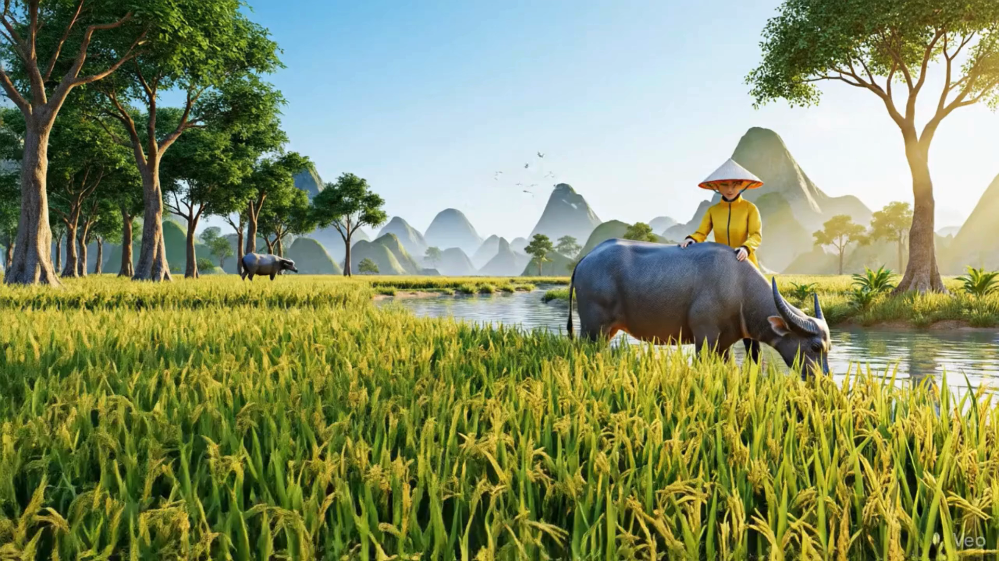

Slide 4
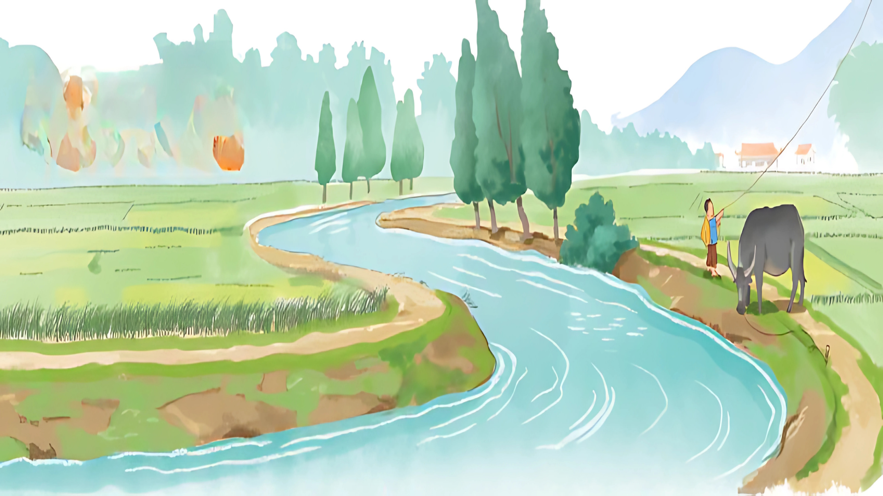
Nhận biết
1
Con kênh xinh xinh chảy qua cánh đồng.
Con kênh xinh xinh chảy qua canh đồng.

Slide 5
Đọc
2
anh
ênh
inh
c
anh
canh
́

Slide 6
So sánh
a
ê
i
anh
nh
ênh
nh
inh
nh

Slide 7
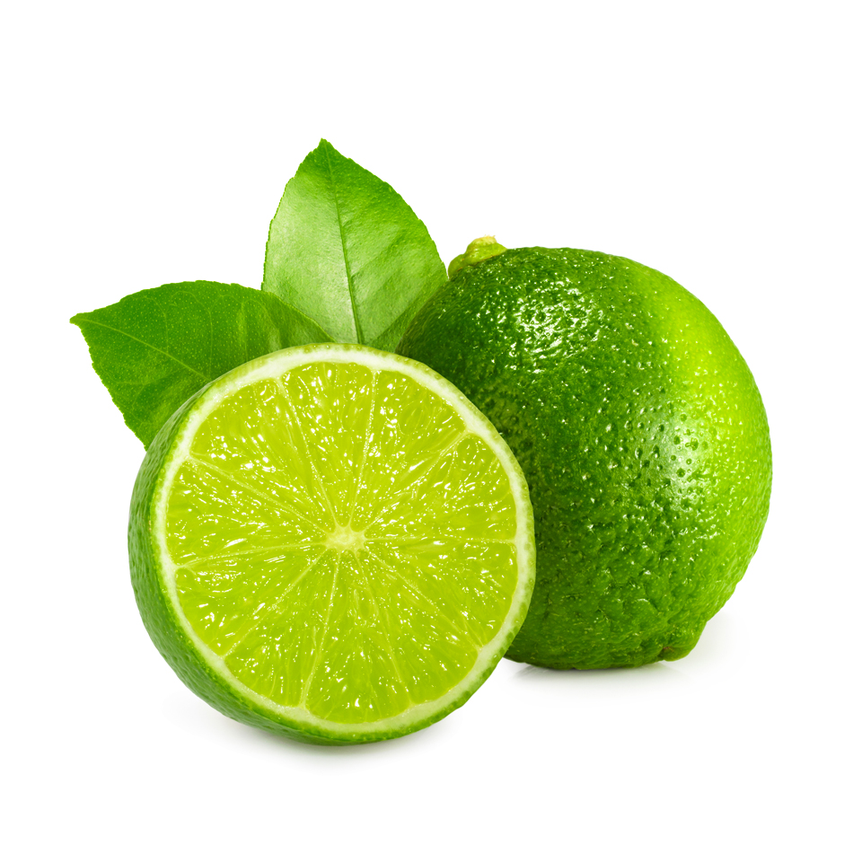
anh
anh
anh
chanh
mảnh
cạnh

Slide 8
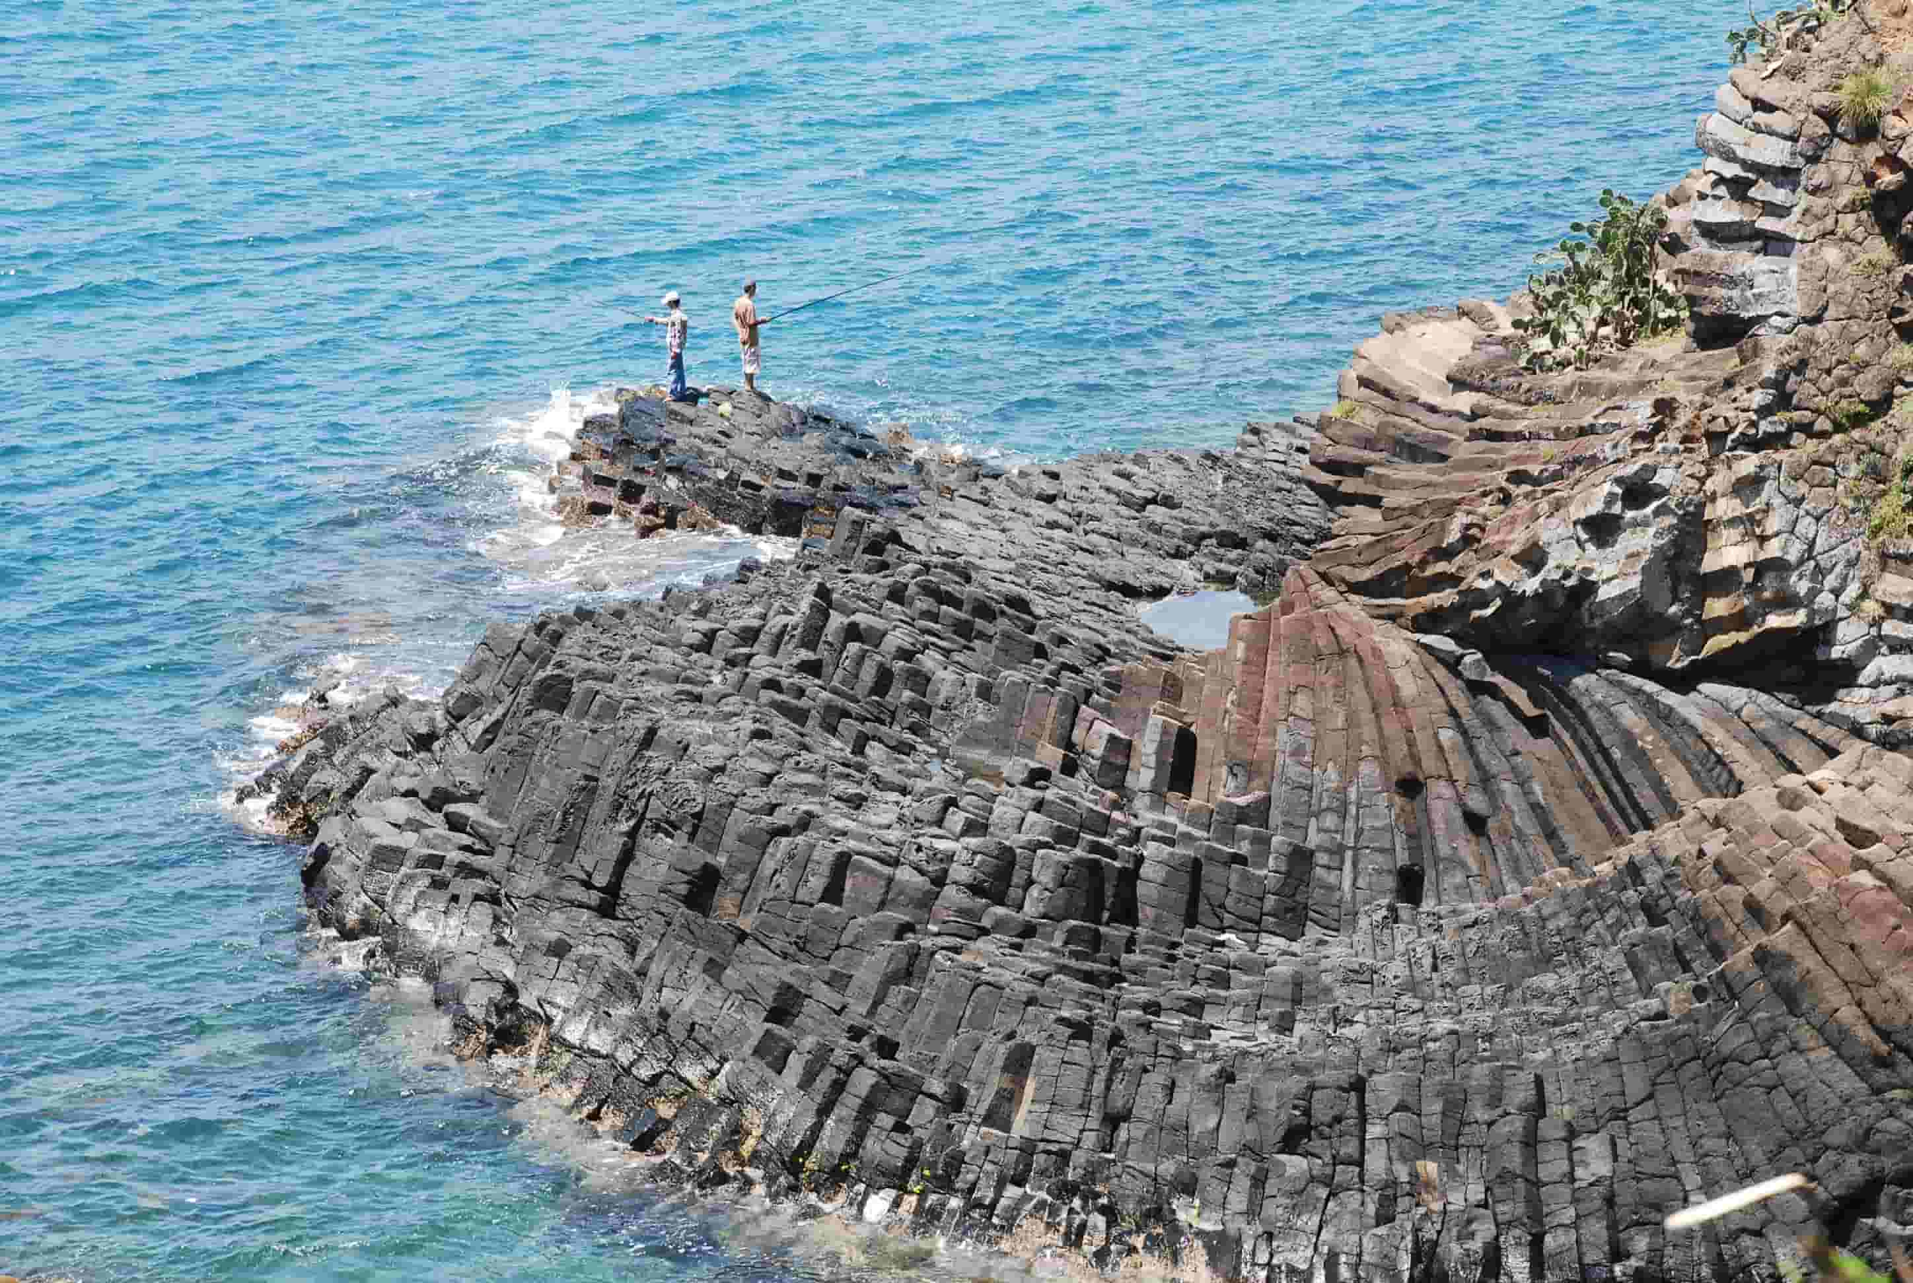
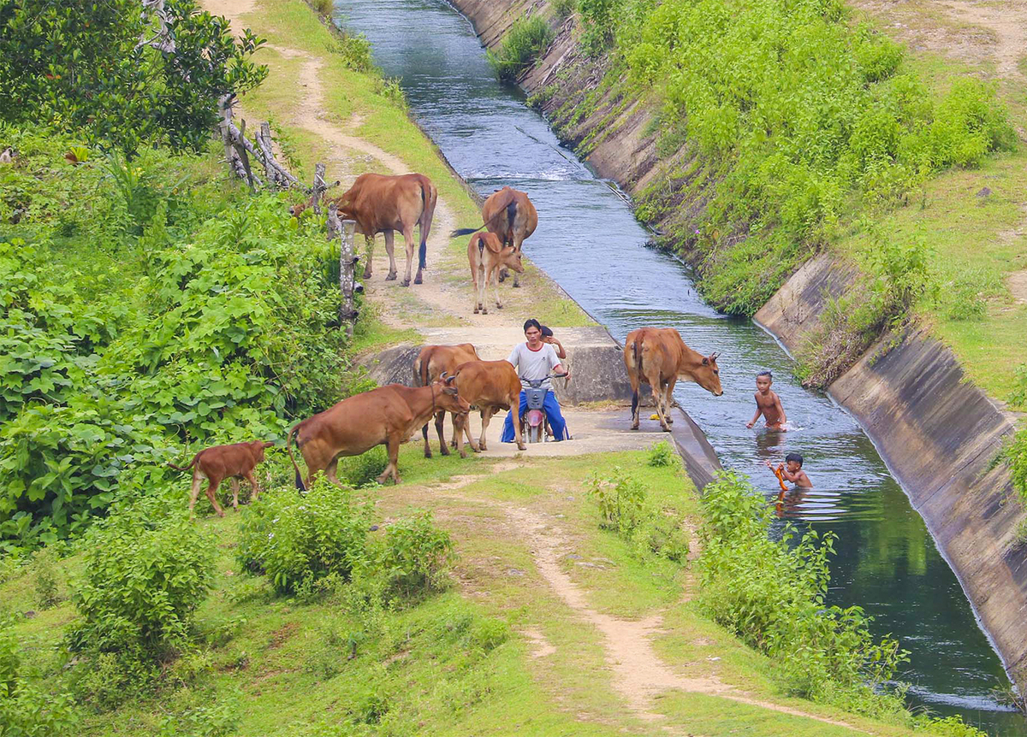
ênh
ênh
ênh
kênh
ghềnh
lệnh

Slide 9
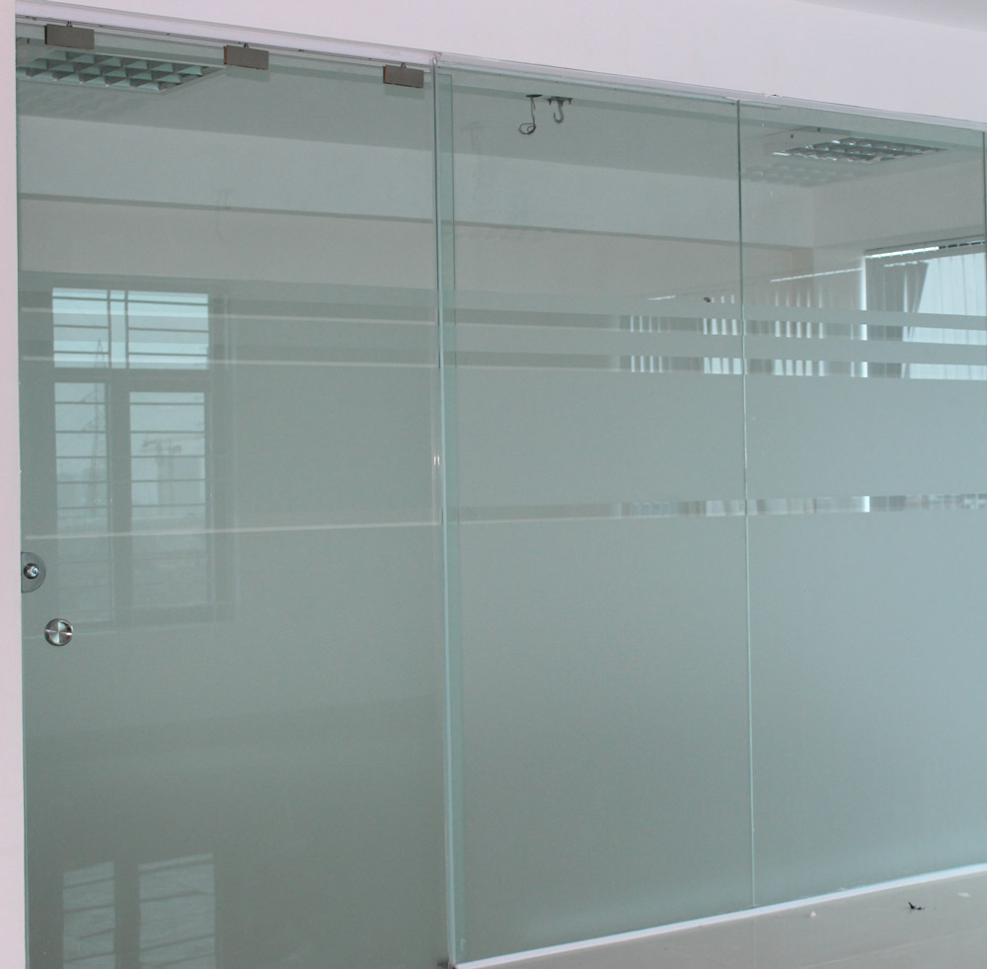
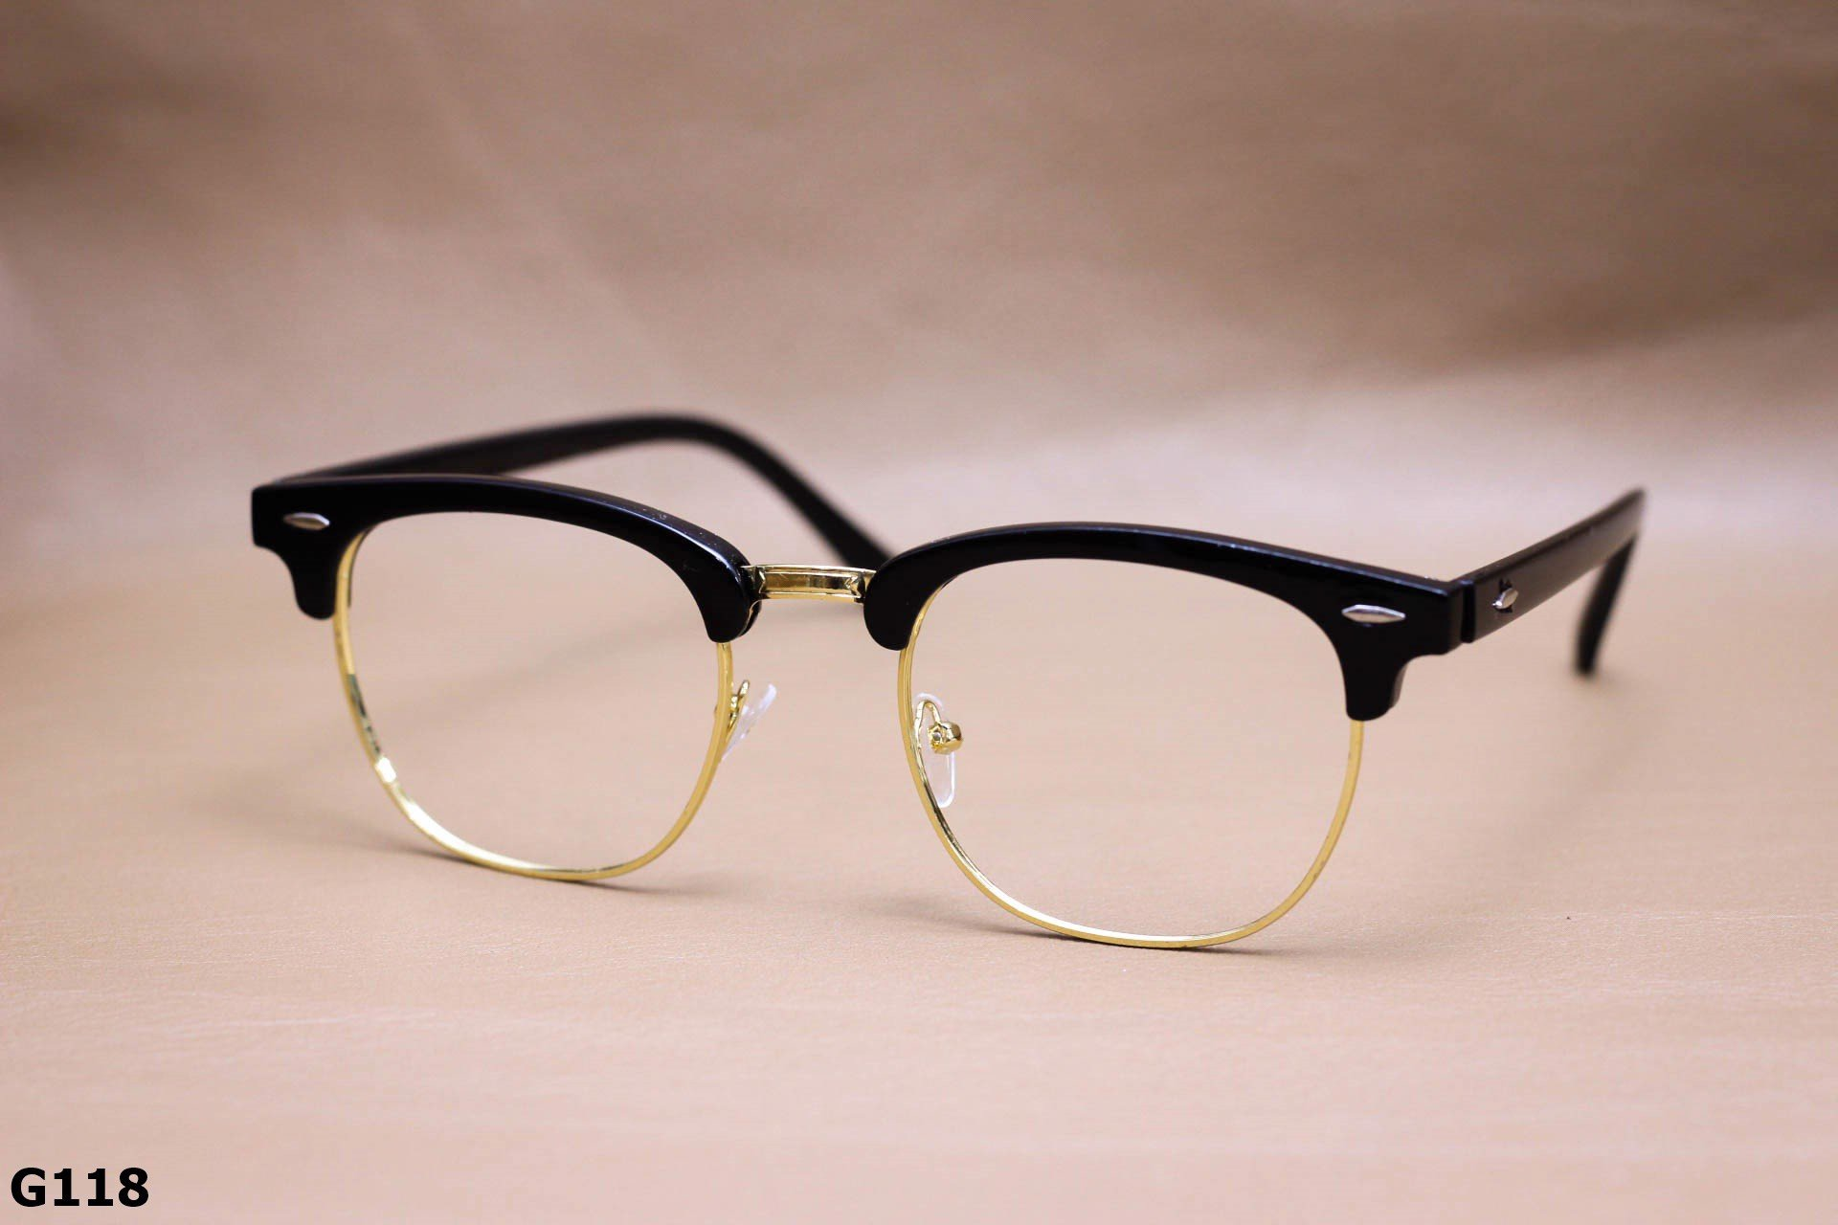

nh
nh
inh
kính
chỉnh
thịnh

Slide 10
anh
anh
anh
chanh
mảnh
cạnh
ênh
ênh
ênh
kênh
ghềnh
lệnh
nh
nh
inh
kính
chỉnh
thịnh

Slide 11
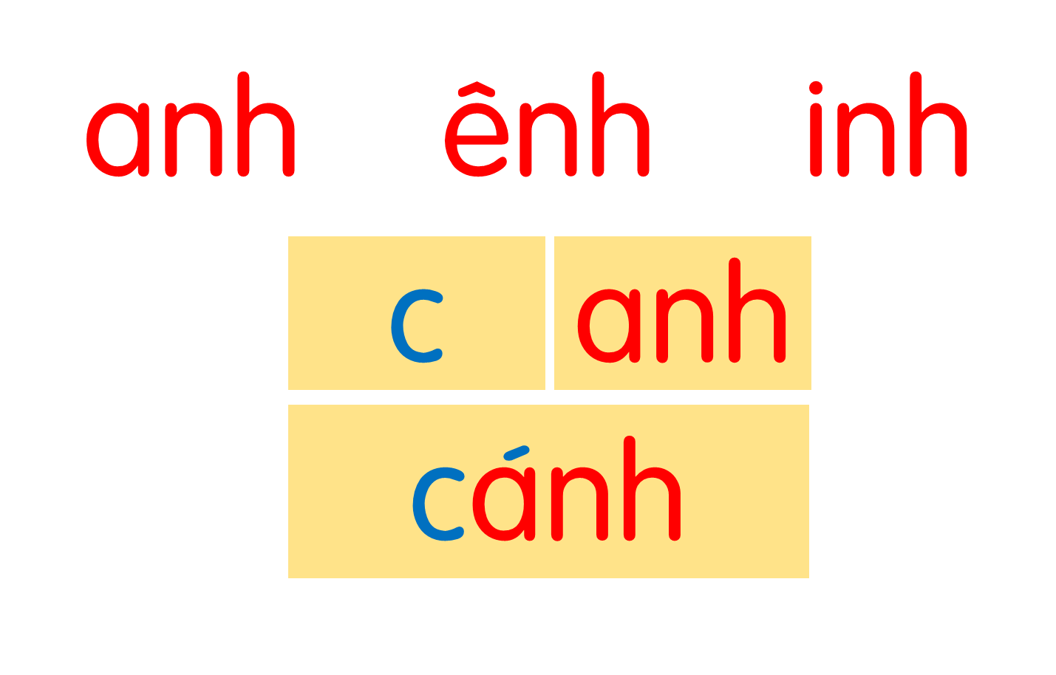
chanh
mảnh
cạnh
kênh
ghềnh
lệnh
kính
chỉnh
thịnh
Notes:
Ôn lại

Slide 12
anh
quả chanh
Notes:
Hay còn gọi là CHIM ĐA ĐA

Slide 13
ênh
bờ kênh

Slide 14

nh
kính râm

Slide 15

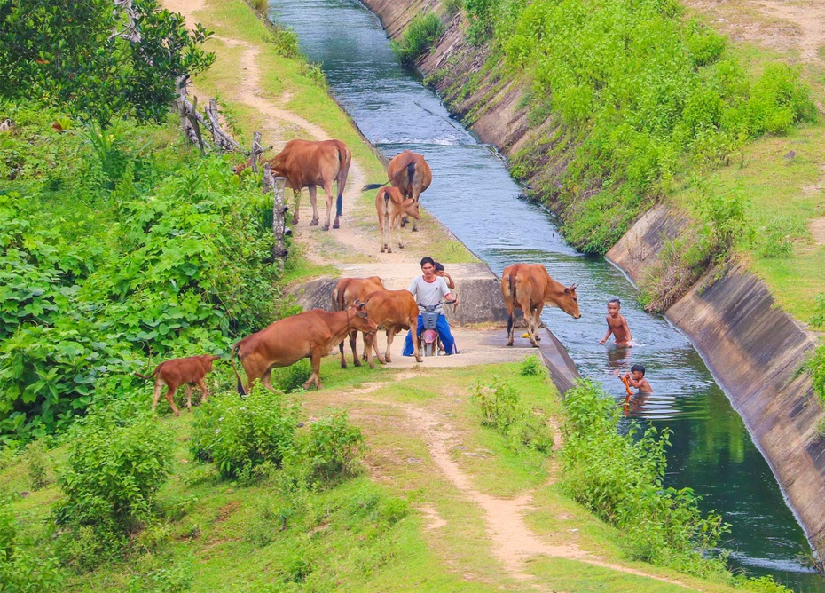

quả chanh
bờ kênh
kính râm

Slide 16
chanh
mảnh
cạnh
kênh
ghềnh
lệnh
kính
chỉnh
thịnh
quả chanh
bờ kênh
kính râm
Notes:
Ôn lại

Slide 17
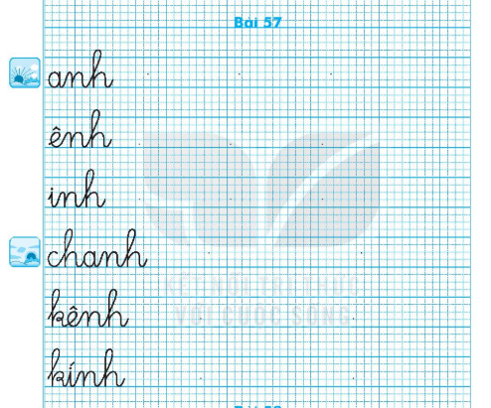

Viết vở
Trang 37

Slide 18
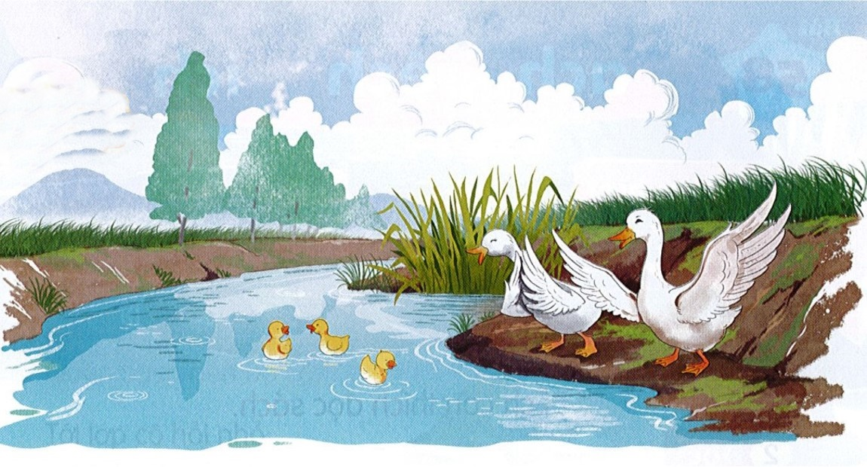
4
Đọc
Nhà vịt ở gần một con kênh xinh xinh. Hôm nay trời đẹp, bố mẹ cho vịt con ra kênh tập bơi. Mới tập mà vịt con đã bơi rất nhanh. Vịt bố vịt mẹ vui quá, kêu cạp cạp. Gia đình vịt làm xôn xao cả mặt kênh.

Slide 19
kênh
xinh xinh
nhanh
gia đình
Notes:
Luyện luôn từ khó đọc nhé!

Slide 20
Nhà vịt ở gần một con kênh xinh xinh. Hôm nay trời đẹp, bố mẹ cho vịt con ra kênh tập bơi. Mới tập mà vịt con đã bơi rất nhanh. Vịt bố vịt mẹ vui quá, kêu cạp cạp. Gia đình vịt làm xôn xao cả mặt kênh.

Slide 21
Nhà vịt ở gần một con kênh xinh xinh. Hôm nay trời đẹp, bố mẹ cho vịt con ra kênh tập bơi. Mới tập mà vịt con đã bơi rất nhanh. Vịt bố vịt mẹ vui quá, kêu cạp cạp. Gia đình vịt làm xôn xao cả mặt kênh.
Nhà vịt ở đâu?
Bố mẹ cho vịt ra kênh để làm gì?
Những câu nào cho biết gia đình vịt rất vui?

Slide 22
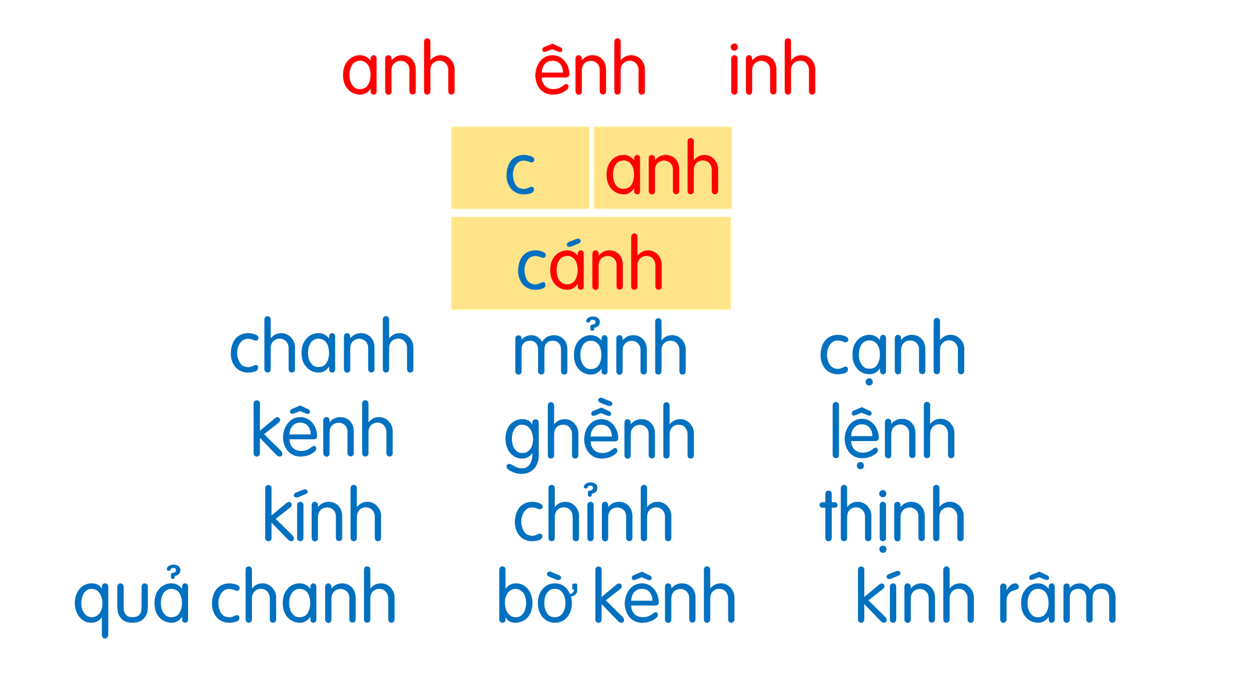
Nhà vịt ở gần một con kênh xinh xinh. Hôm nay trời đẹp, bố mẹ cho vịt con ra kênh tập bơi. Mới tập mà vịt con đã bơi rất nhanh. Vịt bố vịt mẹ vui quá, kêu cạp cạp. Gia đình vịt làm xôn xao cả mặt kênh.

Slide 23
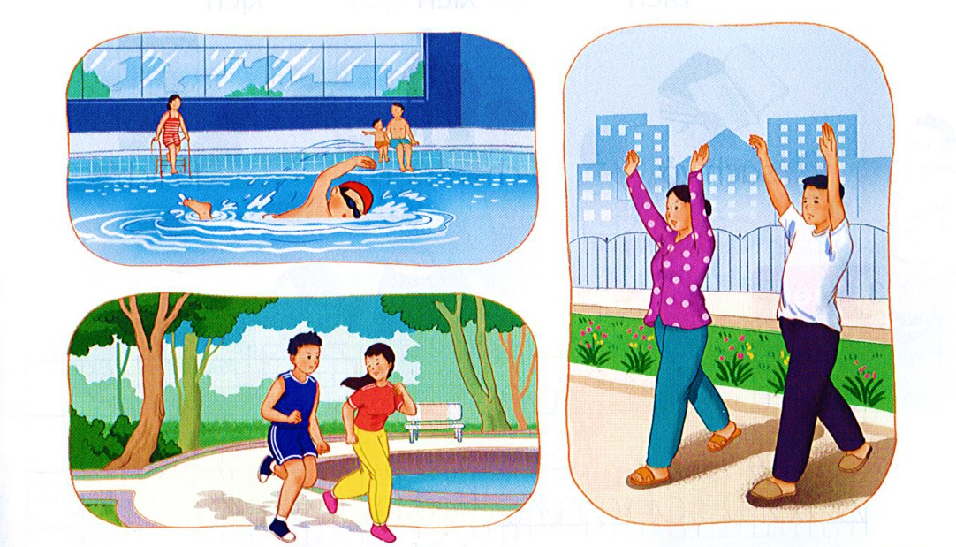
5
Nói
Giữ gìn sức khoẻ
Nói về những hoạt động em nhìn thấy trong tranh?

